Slide 1
Control de Concurrencia
CS2702 Bases de Datos II
Semana 04
Heider Sanchez
hsanchez@utec.edu.pe

Slide 2
Control de Concurrencia
Transacciones
Recuperación de BD

Slide 3
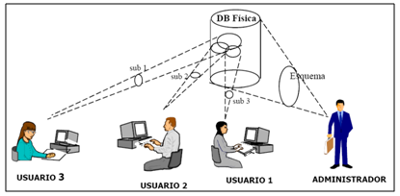
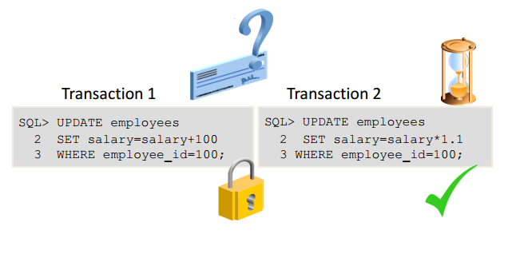
Concurrencia

Slide 4
¿Qué es concurrencia?
Coordinación de la ejecución simultanea de transacciones en un SGBD que soporta multiprocesamiento.
Aumenta la productividad por la mejor utilización de recursos y produce que el tiempo de los usuarios se reduzca en promedio
Cuando se ejecutan transacciones de manera concurrente puede haber interferencias entre ellas que produzcan resultados no correctos.
Una transacción individual producirá un estado correcto de la BD si se ejecuta de forma aislada.

Slide 5
¿Qué es una transacción?
Un conjunto de operaciones de acceso a base de datos que conforman una unida lógica de trabajo.
El SGBD debe garantizar que se realicen adecuadamente a pesar de la existencia de fallos.
Puede iniciar con una instrucción BEGIN TRANSACTION (depende del SGBD).
Hay dos operaciones obligatorias:
COMMIT: transacción exitosa, los cambios se deben hacer efectivos (persistencia)
ROLLBACK: transacción no exitosa, los cambios se deben deshacer.

Slide 6
Propiedades de una transacción: ACID
Atómica
Se realizan todas las acciones o no se realiza ninguna
Consistente
La base de datos satisfacen todas las restricciones después de una transacción.
Aislada
Una transacción no puede afectar otra aunque se ejecuten concurrentemente.
Durable
Una vez que hace COMMIT, la base de datos debe persistir los cambios.

Slide 7
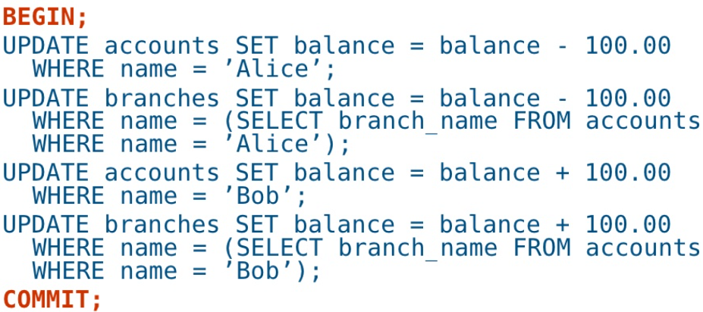
Estados de una transacción
Leer, Escribir
Inicio de una transacción
Ultima instrucción
Activa
Parcialmente confirmada
COMMIT
Confirmada
Persistencia
ROLLBACK
ROLLBACK
Fallida
Terminada
Deshacer

Slide 8
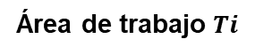

Acceso a datos por una transacción
Memoria Principal
Área de trabajo $Ti$
 |  |  | $$X$$
Input(A)
Output(B)
A
B
Memoria Secundaria

Slide 9
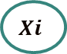
Acceso a datos por una transacción
Memoria Principal
Área de trabajo $Ti$
 |  |  | $$X$$
$$Xi$$
La salida a disco de X no es inmediato.
Depende de la política de sustitución de memoria principal
RANDOM, FIFO, LIFO, etc.
Input(A)
Output(B)
A
B
¿Que pasa si se cae el sistema antes que se copie X a disco?
(Recuperación de Datos)
Memoria Secundaria

Slide 10

Planificación de Transacciones

Slide 11
Planificación de Transacciones
Para n transacciones T1, T2, …, Tn, una planificación:
Representa el orden cronológico en el que se ejecutan las instrucciones de dichas transacciones en el sistema.
La secuencia debe conservar el orden dentro de cada transacción individual.
Dadas las siguientes transacciones:
T1
READ(X) X = X – 50 WRITE(X) READ(Y) Y = Y + 50 WRITE(Y)
T2
READ(X) TEMP = A * 0.1 A = A – TEMP WRITE(A) READ(Y) Y = Y + TEMP WRITE(Y)

Slide 12
Planificación de Transacciones
Se pueden definir las siguientes planificaciones secuenciales:
Cada transacción se ejecuta completamente antes de la siguiente.
Para un conjunto de n transacciones hay n! planificaciones secuenciales.
T1 | T2
READ(X) X = X – 50 WRITE(X) READ(Y) Y = Y + 50 WRITE(Y) | READ(X) TEMP = A * 0.1 A = A – TEMP WRITE(A) READ(Y) Y = Y + TEMP WRITE(Y)
T1 | T2
READ(X) X = X – 50 WRITE(X) READ(Y) Y = Y + 50 WRITE(Y) | READ(X) TEMP = A * 0.1 A = A – TEMP WRITE(A) READ(Y) Y = Y + TEMP WRITE(Y)

Slide 13
Planificación de Transacciones
Pero se pueden definir un numero m >> n! de planificaciones concurrentes.
T1 | T2
READ(X) X = X – 50 WRITE(X) READ(Y) Y = Y + 50 WRITE(Y) | READ(X) TEMP = A * 0.1 A = A – TEMP WRITE(A) READ(Y) Y = Y + TEMP WRITE(Y)
Planificaciones concurrentes
Planificaciones
secuenciales

Slide 14
Problemas de la Concurrencia
Actualización perdida: se asume modificación inmediata.
T1 | Tiempo | T2 | X=100
READ(X) X=X-10 WRITE(X) COMMIT | t1 t2 t3 t4 t5 t6 t7 t8 | READ(X) X=X+100 WRITE(X) COMMIT

Slide 15
Problemas de la Concurrencia
Actualización perdida: se asume modificación inmediata.
T1 | Tiempo | T2 | X
READ(X) X=X-10 WRITE(X) COMMIT | t1 t2 t3 t4 t5 t6 t7 t8 | READ(X) X=X+100 WRITE(X) COMMIT | 100 100
Ambas transacciones guardan su copia de X.

Slide 16
Problemas de la Concurrencia
Actualización perdida: se asume modificación inmediata.
T1 | Tiempo | T2 | X
READ(X) X=X-10 WRITE(X) COMMIT | t1 t2 t3 t4 t5 t6 t7 t8 | READ(X) X=X+100 WRITE(X) COMMIT | 100 100 100 100
Ambas transacciones guardan su copia de X.
T1 y T2 realizan modificaciones diferentes en X.

Slide 17
Problemas de la Concurrencia
Actualización perdida: se asume modificación inmediata.
T1 | Tiempo | T2 | X
READ(X) X=X-10 WRITE(X) COMMIT | t1 t2 t3 t4 t5 t6 t7 t8 | READ(X) X=X+100 WRITE(X) COMMIT | 100 100 100 100 200
Ambas transacciones guardan su copia de X.
T1 y T2 realizan modificaciones diferentes en X.
T2 actualiza su valor en memoria principal.

Slide 18
Problemas de la Concurrencia
Actualización perdida: se asume modificación inmediata.
T1 | Tiempo | T2 | X
READ(X) X=X-10 WRITE(X) COMMIT | t1 t2 t3 t4 t5 t6 t7 t8 | READ(X) X=X+100 WRITE(X) COMMIT | 100 100 100 100 200 90 90 90
Ambas transacciones guardan su copia de X.
T1 y T2 realizan modificaciones diferentes en X.
T2 actualiza su valor en memoria principal.
T1 actualiza y se pierde la actualización de T2.

Slide 19
Problemas de la Concurrencia
Dependencia no confirmada: lectura no confirmada.
T1 | Tiempo | T2 | X=100
READ(X) X=X-10 WRITE(X) COMMIT | t1 t2 t3 t4 t5 t6 t7 t8 | READ(X) X=X+100 WRITE(X) ROLLBACK

Slide 20
Problemas de la Concurrencia
Dependencia no confirmada: lectura no confirmada.
T1 | Tiempo | T2 | X
READ(X) X=X-10 WRITE(X) COMMIT | t1 t2 t3 t4 t5 t6 t7 t8 | READ(X) X=X+100 WRITE(X) ROLLBACK | 100 100 200
T2 actualiza X a 200.

Slide 21
Problemas de la Concurrencia
Dependencia no confirmada: lectura no confirmada.
T1 | Tiempo | T2 | X
READ(X) X=X-10 WRITE(X) COMMIT | t1 t2 t3 t4 t5 t6 t7 t8 | READ(X) X=X+100 WRITE(X) ROLLBACK | 100 100 200 200 200
T2 actualiza X a 200.
T1 lee el nuevo valor de X.

Slide 22
Problemas de la Concurrencia
Dependencia no confirmada: lectura no confirmada.
T1 | Tiempo | T2 | X
READ(X) X=X-10 WRITE(X) COMMIT | t1 t2 t3 t4 t5 t6 t7 t8 | READ(X) X=X+100 WRITE(X) ROLLBACK | 100 100 200 200 200 100
T2 actualiza X a 200.
T1 lee el nuevo valor de X.
T2 hace rollback por lo que la actualización previa se deshace.

Slide 23
Problemas de la Concurrencia
Dependencia no confirmada: lectura no confirmada.
T1 | Tiempo | T2 | X
READ(X) X=X-10 WRITE(X) COMMIT | t1 t2 t3 t4 t5 t6 t7 t8 | READ(X) X=X+100 WRITE(X) ROLLBACK | 100 100 200 200 200 100 190 190
T2 actualiza X a 200.
T1 lee el nuevo valor de X.
T2 hace ROLLBACK por lo que la actualización previa se deshace.
T1 continua trabajando con el valor actualizado por lo que el nuevo valor de X es incorrecto.

Slide 24
Problemas de la Concurrencia
Suma incorrecta:
Si una transacción esta calculando una suma sobre varios registros, mientras otras transacciones están actualizando algunos de estos registros, la función suma puede tomar algunos valores antes que sean actualizados y otros después de ser actualizados.
Ejemplo: compras en líneas .
Lectura no repetible:
En dos lecturas sucesivas de un elemento, la transacción Ti recibe respuestas distintas.
Los problemas de concurrencia generan inconsistencias en la base de datos.

Slide 25
Planificación Serializable
¿Cómo asegurar que una planificación concurrente es correcta?
Debe tener el mismo efecto que una planificación secuencial.
Una planificación serializable
es una planificación concurrente
equivalente a una secuencial.
A
C
I
D

Slide 26
Planificación Serializable
Dado el conjunto de todas las planificaciones concurrentes posibles.
Planificaciones
concurrentes
Planificaciones
serializables
Planificaciones
secuenciales

Slide 27
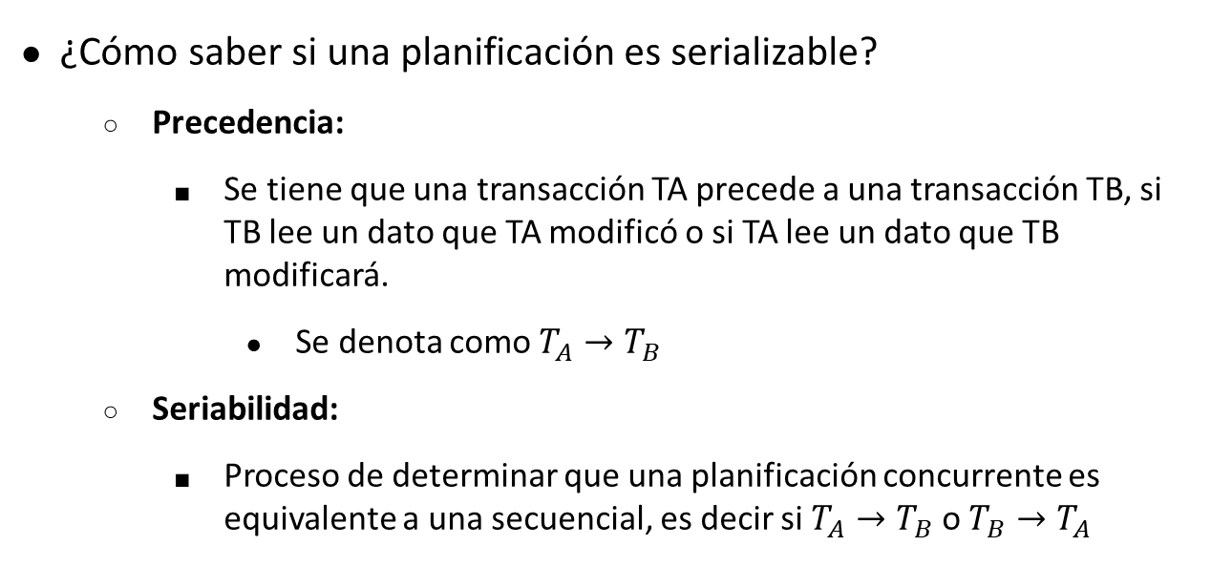
Planificación Serializable
¿Cómo saber si una planificación es serializable?
Precedencia:
Se tiene que una transacción TA precede a una transacción TB, si TB lee un dato que TA modificó o si TA lee un dato que TB modificará.
Se denota como $T_{A}→T_{B}$
Seriabilidad:
Proceso de determinar que una planificación concurrente es equivalente a una secuencial, es decir si $T_{A}→T_{B}$ o $T_{B}→T_{A}$

Slide 28
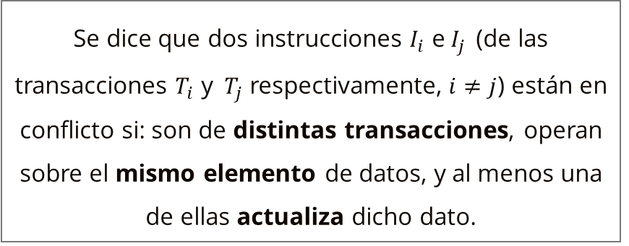
Planificación Serializable
Serialización por Conflictos
Se dice que dos instrucciones $I_{i}$ e$I_{j }$ (de las transacciones $T_{i}$ y $T_{j}$respectivamente, $i≠j$) están en conflicto si: son de distintas transacciones, operan sobre el mismo elemento de datos, y al menos una de ellas actualiza dicho dato.
Para probar si un plan es serializable por conflictos se usa un grafo de precedencia o grafo de serialización.

Slide 29
Planificación Serializable
Grafo de precedencia
Determina si una planificación es serializable por conflicto.
Cada transacción es un nodo.
Los arcos determinan la precedencia, determinada por los conflictos definidos antes.
Si existe un ciclo, la planificación no es serializable.

Slide 30
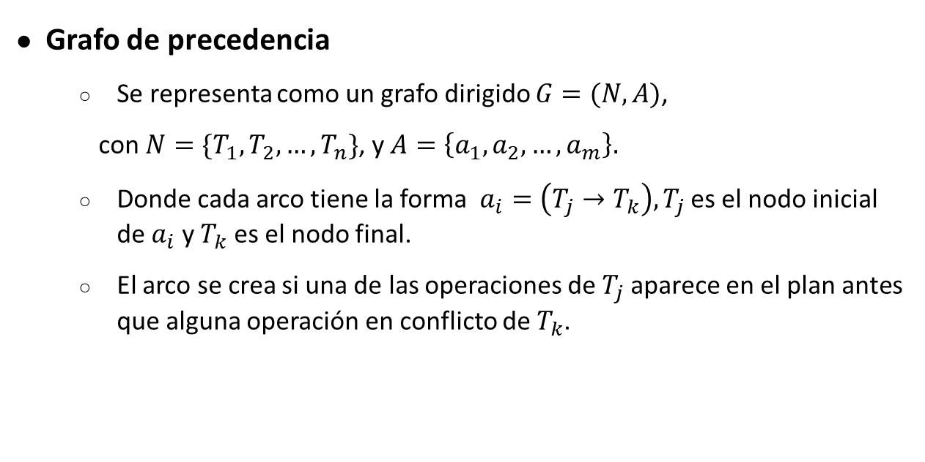
Planificación Serializable
Grafo de precedencia
Se representa como un grafo dirigido $G=(N, A)$,
con $N=\{T_{1},T_{2}, …,T_{n}\}$, y $A=\left\{a_{1},a_{2}, …,a_{m}\right\}.$
Donde cada arco tiene la forma $a_{i}=\left(T_{j}→T_{k}\right), T_{j}$ es el nodo inicial de $a_{i}$ y $T_{k}$ es el nodo final.
El arco se crea si una de las operaciones de $T_{j}$ aparece en el plan antes que alguna operación en conflicto de $T_{k}$.

Slide 31

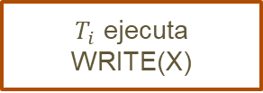


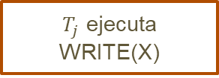



Planificación Serializable
Algoritmo para crear el grafo de precedencia
$T_{i}$ ejecuta WRITE(X)
$T_{j}$ ejecuta
READ(X)
$$T_{i}→T_{j}$$
$T_{j}$ ejecuta
READ(X)
$T_{i}$ ejecuta WRITE(X)
$$T_{j}→T_{i}$$
$T_{i}$ ejecuta WRITE(X)
$T_{j}$ ejecuta WRITE(X)
$$T_{i}→T_{j}$$

Slide 32
Planificación Serializable
Grafo de precedencia: Ejemplo 1.
T1 | T2 | T3
READ(X) WRITE(X) READ(Y) WRITE(Y) | READ(Z) READ(Y) WRITE(Y) READ(X) WRITE(X) | READ(Y) READ(Z) WRITE(Y) WRITE(Z)
T1
T2
T3

Slide 33
Planificación Serializable
Grafo de precedencia: Ejemplo 1.
T1 | T2 | T3
READ(X) WRITE(X) READ(Y) WRITE(Y) | READ(Z) READ(Y) WRITE(Y) READ(X) WRITE(X) | READ(Y) READ(Z) WRITE(Y) WRITE(Z)
T1
T2
Y, Z
T3

Slide 34
Planificación Serializable
Grafo de precedencia: Ejemplo 1.
Y
T1 | T2 | T3
READ(X) WRITE(X) READ(Y) WRITE(Y) | READ(Z) READ(Y) WRITE(Y) READ(X) WRITE(X) | READ(Y) READ(Z) WRITE(Y) WRITE(Z)
T1
T2
Y, Z
T3

Slide 35
Planificación Serializable
Grafo de precedencia: Ejemplo 1.
Y
T1 | T2 | T3
READ(X) WRITE(X) READ(Y) WRITE(Y) | READ(Z) READ(Y) WRITE(Y) READ(X) WRITE(X) | READ(Y) READ(Z) WRITE(Y) WRITE(Z)
T1
T2
Y
Y, Z
T3

Slide 36
Planificación Serializable
Grafo de precedencia: Ejemplo 1.
Y
T1 | T2 | T3
READ(X) WRITE(X) READ(Y) WRITE(Y) | READ(Z) READ(Y) WRITE(Y) READ(X) WRITE(X) | READ(Y) READ(Z) WRITE(Y) WRITE(Z)
T1
T2
X
Y
Y, Z
T3

Slide 37
Planificación Serializable
Grafo de precedencia: Ejemplo 1.
Y
T1 | T2 | T3
READ(X) WRITE(X) READ(Y) WRITE(Y) | READ(Z) READ(Y) WRITE(Y) READ(X) WRITE(X) | READ(Y) READ(Z) WRITE(Y) WRITE(Z)
T1
T2
X
Y
Y, Z
T3
Hay un ciclo => No es serializable

Slide 38
Planificación Serializable
Grafo de precedencia: Ejemplo 2.
T1 | T2 | T3
READ(Y) WRITE(Y) READ(X) WRITE(X) | READ(Z) READ(Y) WRITE(Y) READ(X) WRITE(X) | READ(Y) READ(Z) WRITE(Y) WRITE(Z)
T1
T2
T3

Slide 39

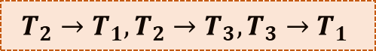
Planificación Serializable
Grafo de precedencia: Ejemplo 2.
Y, X
T1 | T2 | T3
READ(Y) WRITE(Y) READ(X) WRITE(X) | READ(Z) READ(Y) WRITE(Y) READ(X) WRITE(X) | READ(Y) READ(Z) WRITE(Y) WRITE(Z)
T1
T2
Y
Y, Z
T3
$$T_{2}→T_{1},T_{2}→T_{3},T_{3}→T_{1}$$
$$T_{2}→T_{3}→T_{1}$$
Planificación secuencial equivalente

Slide 40

Planificación Serializable
Grafo de precedencia: Ejemplo 2.
T1 | T2 | T3
READ(Y) WRITE(Y) READ(X) WRITE(X) | READ(Z) READ(Y) WRITE(Y) READ(X) WRITE(X) | READ(Y) READ(Z) WRITE(Y) WRITE(Z)
T1 | T2 | T3
READ(Y) WRITE(Y) READ(X) WRITE(X) | READ(Z) READ(Y) WRITE(Y) READ(X) WRITE(X) | READ(Y) READ(Z) WRITE(Y) WRITE(Z)
$$T_{2}→T_{3}→T_{1}$$
Planificación secuencial equivalente

Slide 41
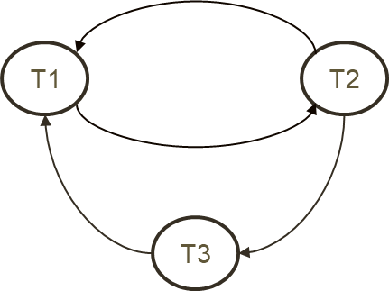
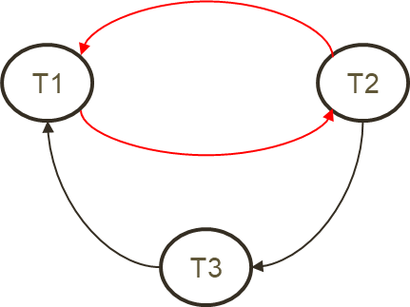
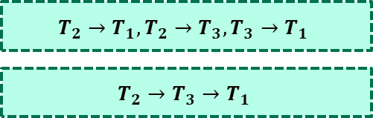
Planificación Serializable: Pasos Generales
Crear la estructura de grafo a partir de la planificación concurrente de transacciones.
Algoritmo para verificar si se arma al menos un ciclo dentro del grafo.
Caso que no haya ciclos, algoritmo debe indicar al menos una planificación secuencial equivalente.

Slide 42
Técnicas de control de concurrencia
¿Cómo garantizamos una planificación serializable?

Slide 43
Técnicas de control de concurrencia
El objetivo es garantizar que la ejecución de un conjunto de transacciones sea serializable:
Bloqueos
Marcas de tiempo
Validación
Pesimistas: Garantizan la seriabilidad antes de la ejecución.
Optimistas: Se ejecutan y luego se verifica si la ejecución es serializable.
Pesimistas
Optimista

Slide 44
Técnicas de Bloqueo
El bloqueo regula el acceso concurrente a objetos compartidos (buffer de datos).
Granularidad: pueden aplicarse a diferentes unidades de dato.
Base de datos
Grano más fino
Mayor concurrencia
Mayores posibilidades de interbloqueo
Mas costos de manejo de concurrencia
Tabla
Registro
Campo

Slide 45

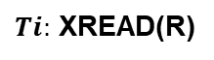
Técnicas de Bloqueo
Bloqueo Exclusivo (Protocolo PX)
Memoria Principal
(compartida)
Área de trabajo $Ti$
 |  |  | $$R$$
B
$Ti:$ XREAD(R)
Concurrence Manager

Slide 46
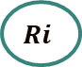
Técnicas de Bloqueo
Bloqueo Exclusivo (Protocolo PX)
Memoria Principal
(compartida)
Área de trabajo $Ti$
 |  |  | $$R$$
$$Ri$$
B
$Ti:$ XREAD(R)
Concurrence Manager

Slide 47
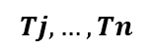
Técnicas de Bloqueo
Bloqueo Exclusivo (Protocolo PX)
Memoria Principal
(compartida)
Área de trabajo $Ti$
 |  |  | $$R$$
$$Ri$$
B
$Ti:$ XREAD(R)
Concurrence Manager
$$Tj, …, Tn$$
Cola de espera

Slide 48
Técnicas de Bloqueo
Bloqueo Exclusivo (Protocolo PX)
T1 | Tiempo | T2
XREAD(R) COPY R.F INTO ATEMP | t1
 | t2 | XREAD(R)
XWRITE(R): REPLACE R.F BY ATEMP + 1 | t3 | wait
XRELEASE(R) | t4 | wait
 | t5 | (reinicia XREAD(R)) COPY R.F INTO BTEMP
 | t6 | XWRITE(R): REPLACE R.F BY BTEMP*2
 | t7 | XRELEASE(R)

Slide 49
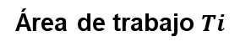
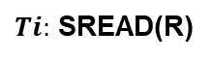
Técnicas de Bloqueo
Bloqueo Compartido (Protocolo PS)
Memoria Principal
(compartida)
Área de trabajo $Ti$
 |  |  | $$R$$
B
$Ti:$ SREAD(R)
Concurrence Manager

Slide 50

Técnicas de Bloqueo
Bloqueo Compartido (Protocolo PS)
Memoria Principal
(compartida)
$$Ri$$
Área de trabajo $Ti$
 |  |  | $$R$$
B
$Ti:$ SREAD(R)
Concurrence Manager

Slide 51
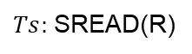
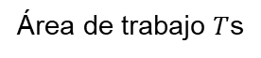
Técnicas de Bloqueo
Bloqueo Compartido (Protocolo PS)
Memoria Principal
(compartida)
$$Ri$$
Área de trabajo $Ti$
 |  |  | $$R$$
Área de trabajo $T$s
B
$Ti:$ SREAD(R)
$Ts:$ SREAD(R)
Concurrence Manager

Slide 52
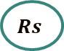
Técnicas de Bloqueo
Bloqueo Compartido (Protocolo PS)
Memoria Principal
(compartida)
$$Ri$$
Área de trabajo $Ti$
 |  |  | $$R$$
$$Rs$$
Área de trabajo $T$s
B
$Ti:$ SREAD(R)
$Ts:$ SREAD(R)
Concurrence Manager

Slide 53
Técnicas de Bloqueo
Bloqueo Compartido (Protocolo PS)
Memoria Principal
(compartida)
$$Ri$$
Área de trabajo $Ti$
 |  |  | $$R$$
$$Rs$$
Área de trabajo $T$s
B
$Ti:$ SREAD(R)
$Ts:$ SREAD(R)
Concurrence Manager
$$Tj, …, Tn$$
Cola de espera de bloqueo exclusivo

Slide 54
Técnicas de Bloqueo
Bloqueo Compartido (Protocolo PS)
ACC1=40
ACC2=50
ACC3=30
T1 | Tiempo | T2
SREAD(ACC1) SUM = SUM + ACC1 (40) | t1
SREAD(ACC2) SUM = SUM + ACC2 (90) | t2
 | t3 | XREAD(ACC3) ACC3 = ACC3 – 10 XWRITE(ACC3) :
SREAD(ACC3) wait | t4
wait | t5 | XRELEASE(ACC3) SREAD(ACC1)
SUM = SUM + ACC3 (110) | t6
 | t7 | COMMIT

Slide 55
Técnicas de Bloqueo
Bloqueo Compartido (Protocolo PS)
T1 | Tiempo | T2
SREAD(ACC1) SUM = SUM + ACC1 | t1
SREAD(ACC2) SUM = SUM + ACC2 | t2
 | t3 | XREAD(ACC3) ACC3 = ACC3 – 10 XWRITE(ACC3)
 | t4 | SREAD(ACC1)
 | t5 | XWRITE(ACC1)
SREAD(ACC3) | t6
 | t7
¿Qué pasa aquí?

Slide 56
Técnicas de Bloqueo
Bloqueo Compartido (Protocolo PS)
T1 | Tiempo | T2
SREAD(ACC1) SUM = SUM + ACC1 | t1
SREAD(ACC2) SUM = SUM + ACC2 | t2
 | t3 | XREAD(ACC3) ACC3 = ACC3 – 10 XWRITE(ACC3)
 | t4 | SREAD(ACC1)
 | t5 | XWRITE(ACC1) wait
SREAD(ACC3) wait | t6 | wait
wait | t7 | wait
¿Qué pasa aquí?

Slide 57
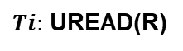
Técnicas de Bloqueo
Bloqueo Actualización (Protocolo PU)
Memoria Principal
(compartida)
$$Ri$$
Área de trabajo $Ti$
 |  |  | $$R$$
B
$Ti:$ UREAD(R)
Concurrence Manager

Slide 58
Técnicas de Bloqueo
Bloqueo Actualización (Protocolo PU)
Memoria Principal
(compartida)
$$Ri$$
Área de trabajo $Ti$
 |  |  | $$R$$
$$Rs$$
Área de trabajo $T$s
B
$Ti:$ UREAD(R)
$Ts:$ SREAD(R)
Concurrence Manager

Slide 59
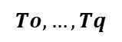
Técnicas de Bloqueo
Bloqueo Actualización (Protocolo PU)
Memoria Principal
(compartida)
$$Ri$$
Área de trabajo $Ti$
 |  |  | $$R$$
$$Rs$$
Área de trabajo $T$s
B
$Ti:$ UREAD(R)
$Ts:$ SREAD(R)
Concurrence Manager
$$To, …, Tq$$
$$Tj, …, Tn$$
Cola de espera de bloqueo de actualización
Cola de espera de bloqueo exclusivo

Slide 60
Técnicas de Bloqueo
Bloqueo Actualización (Protocolo PU)
T1 | Tiempo | T2
SREAD(R) COPY R.F INTO ATEMP | t1
 | t2 | SREAD(R) COPY R.F INTO BTEMP
XWRITE(R) wait | t3
wait | t4 | XWRITE(R) wait
wait | t5 | wait
Interbloqueo
(deadlock)

Slide 61
Técnicas de Bloqueo
Bloqueo Actualización (Protocolo PU)
T1 | Tiempo | T2
UREAD(R) COPY R.F INTO ATEMP | t1
 | t2 | UREAD(R) wait
UWRITE(R) REPLACE R.F BY ATEMP + 1 | t3 | wait
COMMIT | t4 | reinicia COPY R.F INTO BTEMP
 | t5 | UWRITE(R) REPLACE R.F BY BTEMP + 1
 | t5 | COMMIT

Slide 62
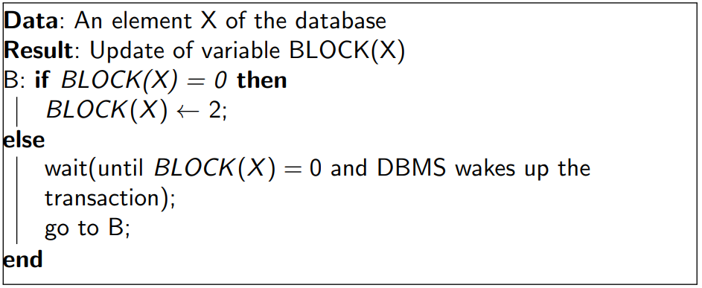
Técnicas de Bloqueo
Algoritmo para bloqueo exclusivo:

Slide 63
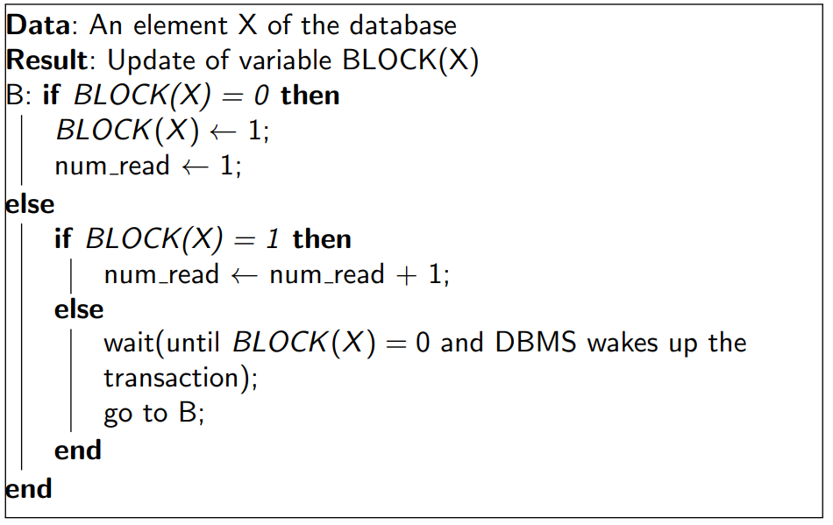
Técnicas de Bloqueo
Algoritmo para bloqueo compartido:
¿Cómo modificamos este algoritmo para incluir el caso de bloqueo con protocolo PU?

Slide 64
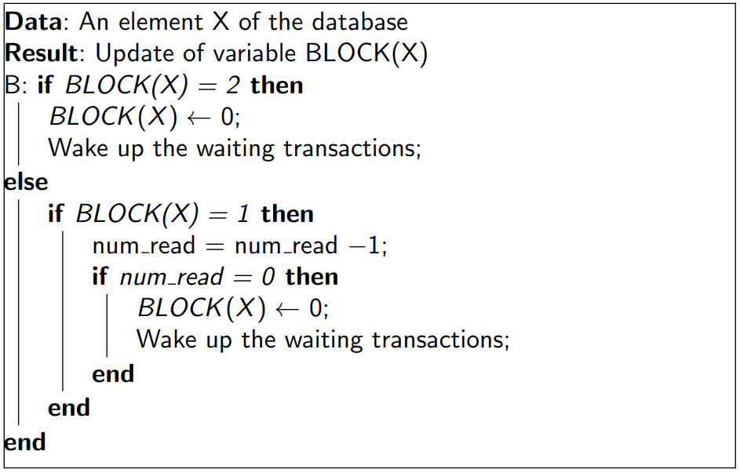
Técnicas de Bloqueo
Algoritmo de desbloqueo:
¿Cómo modificamos este algoritmo para incluir el caso de desbloqueo con protocolo PU?

Slide 65
Técnicas de Bloqueo
El problema de las técnicas de bloqueo es que puede producirse un interbloqueo o bloqueo mortal.
Esto es cuando dos o más transacciones están esperando cada una de ellas que la otra libere algún objeto antes de seguir.

Slide 66
Estrategias para la prevención de Interbloqueos

Slide 67
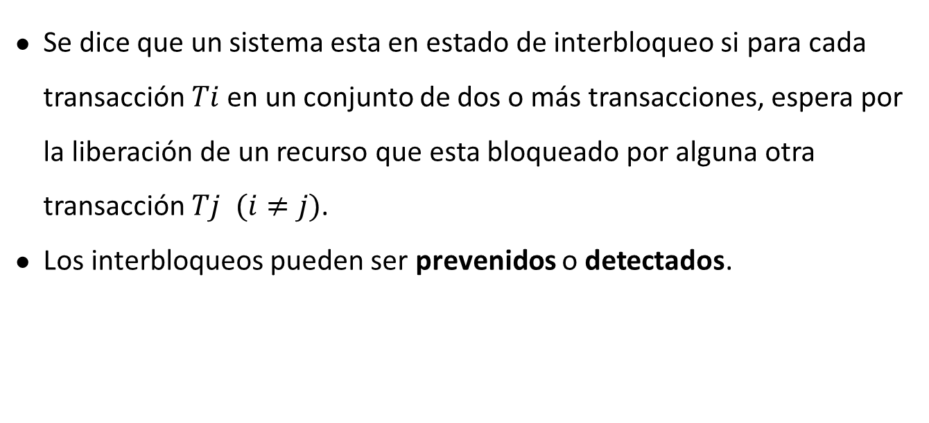
Interbloqueos
Se dice que un sistema esta en estado de interbloqueo si para cada transacción $Ti$ en un conjunto de dos o más transacciones, espera por la liberación de un recurso que esta bloqueado por alguna otra transacción $Tj (i≠j)$.
Los interbloqueos pueden ser prevenidos o detectados.
T2
PX(Y)
PX(X)
Grafo de espera cíclico
(interbloqueo)
PX(X)
T1
T3
PX(Z)
PX(Y)
PX(Z)

Slide 68
Prevención de Interbloqueos
Planificación de transacciones.
Rechazo de requerimientos
Retroceso de la transacción (rollback)
Con marcas de tiempo
Sin marcas de tiempo

Slide 69
Prevención de Interbloqueos
Planificación de transacciones.
Se asegura que dos transacciones no serán ejecutadas concurrentemente si sus requerimientos de datos están en conflicto (interbloqueo).
Exige que cada transacción bloquee todos sus elementos de datos en un paso (de manera atómica), antes de su ejecución. Esto conlleva a dos inconvenientes principales:
Es difícil predecir antes que comience la transacción cuales elementos de datos deben bloquearse.
La utilización de elementos puede ser muy baja, ya que muchos pueden estar bloqueados pero sin usar.

Slide 70
Prevención de Interbloqueos
Rechazo de requerimientos
Implica rechazar cualquier requerimiento de bloqueo, si al ser aceptado genera interbloqueo.
Se implementa un grafo de espera, si un requerimiento produce un ciclo, este requerimiento se descarta y se retrocede la transacción que lo generó total o parcialmente.
PX(X)
T2
PX(Y)
Grafo de espera cíclico
(interbloqueo)
PX(X)
T1
T3
PX(Z)
PX(Y)
PX(Z)

Slide 71
Prevención de Interbloqueos
Retroceso de transacciones.
Esta técnica requiere que alguna de las transacciones implicadas en un bloqueo deba hacer ROLLBACK y ser reiniciada. Existen dos enfoques:
Con marcas de tiempo
Sin marcas de tiempo

Slide 72
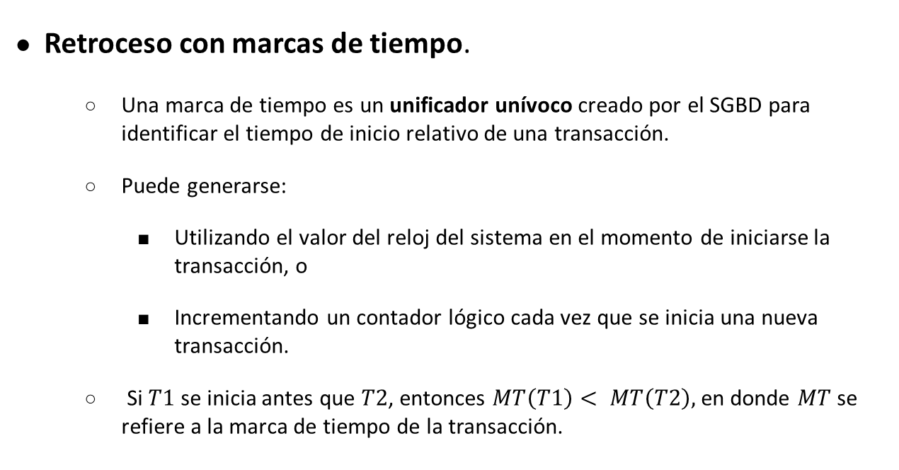
Prevención de Interbloqueos
Retroceso con marcas de tiempo.
Una marca de tiempo es un unificador unívoco creado por el SGBD para identificar el tiempo de inicio relativo de una transacción.
Puede generarse:
Utilizando el valor del reloj del sistema en el momento de iniciarse la transacción, o
Incrementando un contador lógico cada vez que se inicia una nueva transacción.
Si $T1$ se inicia antes que $T2$, entonces $MT\left(T1\right)< MT\left(T2\right),$en donde $MT$ se refiere a la marca de tiempo de la transacción.

Slide 73
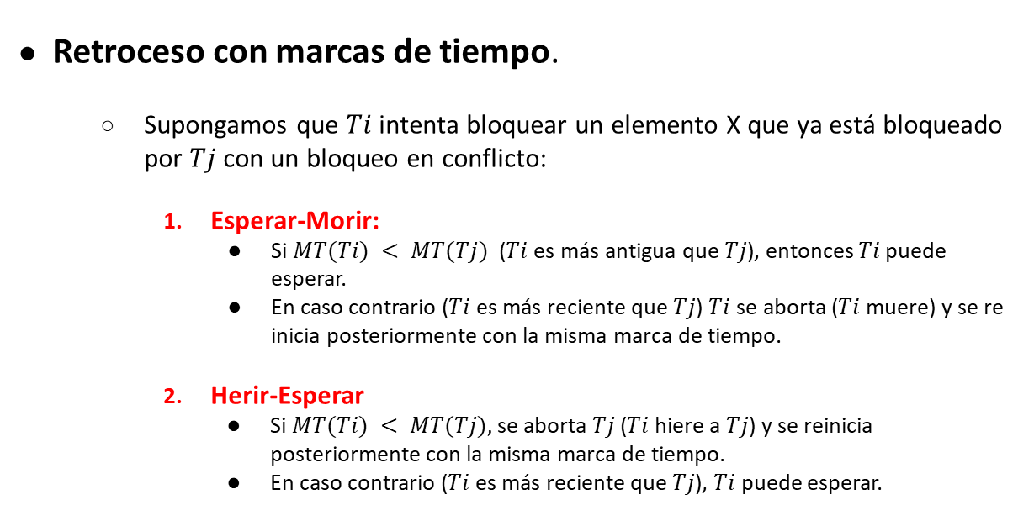
Prevención de Interbloqueos
Tj
XW(X)
Ti
XW(X)
Retroceso con marcas de tiempo.
Supongamos que $Ti$intenta bloquear un elemento X que ya está bloqueado por $Tj$ con un bloqueo en conflicto:
Esperar-Morir:
Si $MT(Ti) < MT(Tj)$($Ti$es más antigua que $Tj$), entonces $Ti$ puede esperar.
En caso contrario ($Ti$ es más reciente que $Tj$) $Ti$se aborta ($Ti$ muere) y se re inicia posteriormente con la misma marca de tiempo.
Herir-Esperar
Si $MT(Ti) < MT(Tj),$se aborta $Tj$ ($Ti$ hiere a $Tj$) y se reinicia posteriormente con la misma marca de tiempo.
En caso contrario ($Ti$ es más reciente que $Tj$), $Ti$ puede esperar.

Slide 74
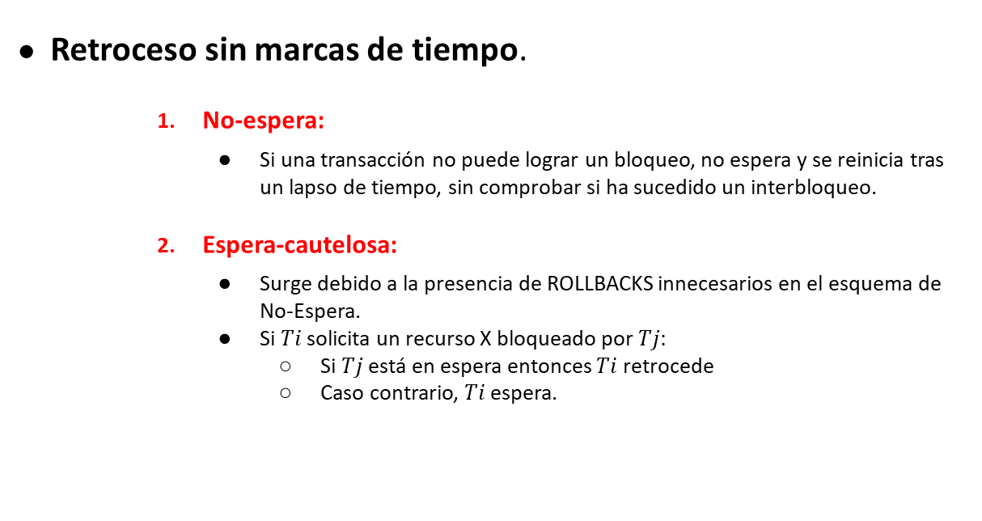
Prevención de Interbloqueos
Retroceso sin marcas de tiempo.
No-espera:
Si una transacción no puede lograr un bloqueo, no espera y se reinicia tras un lapso de tiempo, sin comprobar si ha sucedido un interbloqueo.
Espera-cautelosa:
Surge debido a la presencia de ROLLBACKS innecesarios en el esquema de No-Espera.
Si $Ti$ solicita un recurso X bloqueado por $Tj$:
Si $Tj$ está en espera entonces $Ti$ retrocede
Caso contrario, $Ti$ espera.
http://www.mathcs.emory.edu/~cheung/Courses/554/Syllabus/8-recv+serial/deadlock-compare.html
https://www.tutorialspoint.com/dbms/dbms_deadlock.htm

